Slide 1
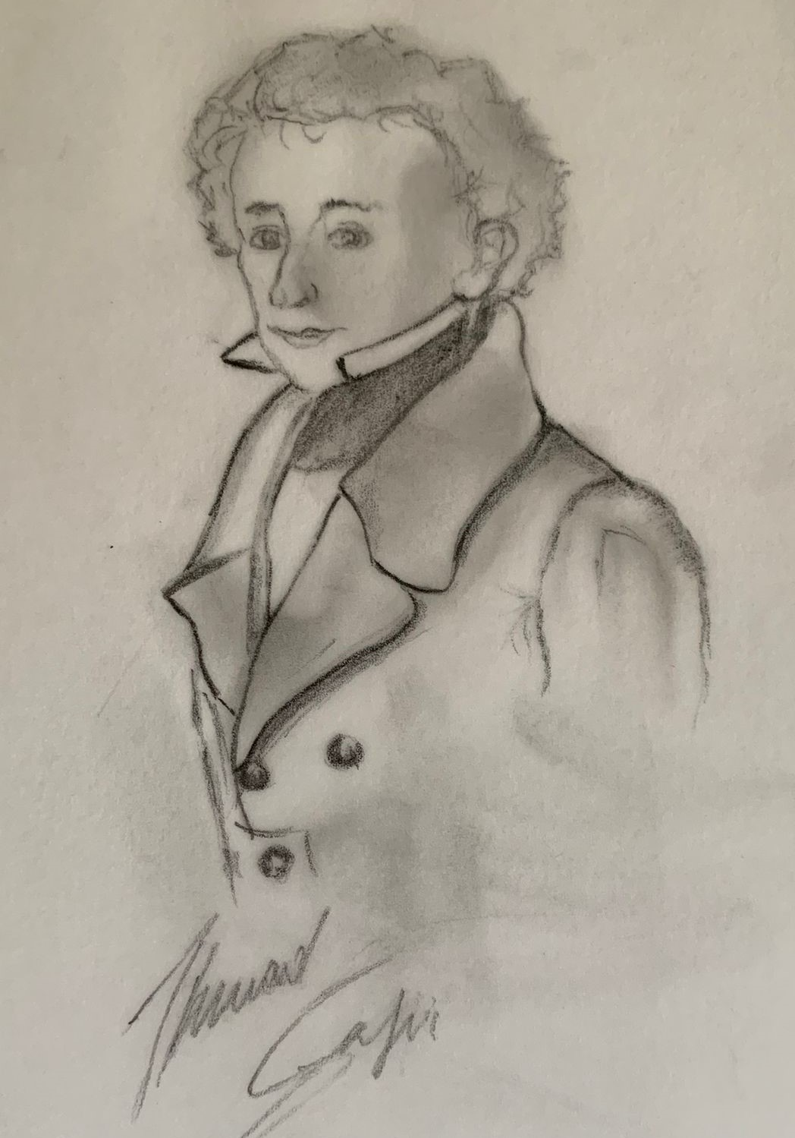
IL GIOCO DEI PAESAGGI DI GIACOMO
Liceo Scientifico “Leonardo da Vinci” - Jesi
Classe 4AS

Slide 2
Prima del gioco
Fase 1
Fase 2
Fase 3
Fase 4
Analisi individuale dei testi scelti
Incontro con Leopardi
Lettura all’aperto:
La carezza di uno sguardo. Leopardi a Recanati di Mauro Novelli
Analisi in classe de:
L’infinito
A Silvia
Canto notturno di un pastore errante dell’Asia
Riflessioni di carattere generale sul paesaggio
(con Romano Luperini)

Slide 3
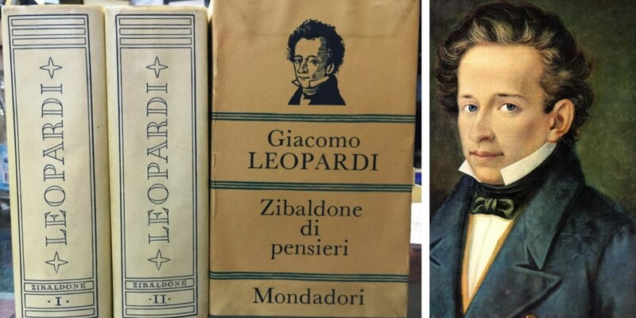
Fase 3 Lettura e analisi autonoma e individuale di testi in poesia e in prosa dove è presente il paesaggio
Collocazione del testo scelto nei Canti, nelle Operette, nello Zibaldone
Definizione dell’argomento
Individuazione dei versi o righe riferiti al paesaggio
Parafrasi e commento degli stessi
Formulazione di due domande a risposta multipla

Slide 4
Testi presi in esame
DAI CANTI
- L’infinito
- La sera del dì di festa
- Alla luna
- A Silvia
- Le ricordanze
- Il passero solitario
- Il canto notturno di un pastore errante dell’Asia
- La quiete dopo la tempesta
- Il sabato del villaggio
- La ginestra
- Il tramonto della luna
DALLE OPERETTE MORALI
- Dialogo della natura e di un islandese
- Cantico del gallo silvestre
DALLO ZIBALDONE
- L’indefinito e la rimembranza
- Il giardino del dolore
- Il vago, l’indefinito
- Teoria della visione e Doppia visione

Slide 5
Progettazione de “Il gioco dei paesaggi di Giacomo”
Fase 1
Fase 2
Fase 3
Distribuzione delle attività
Scambio di idee sulla modalità di costruzione del gioco
Confronto programmato sull’attività svolta

Slide 6
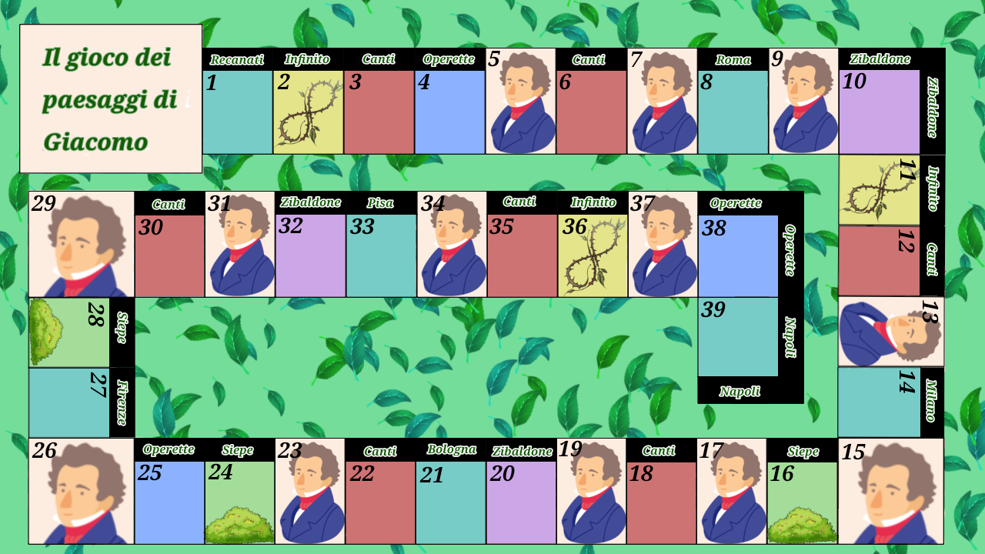
Indicazioni operative di carattere generale (1)
Fare un disegno del tabellone di gioco con 39 caselle

Slide 7




Indicazioni operative di carattere generale (2)
Ideare 4 pedine: penna/piuma, libro, candela, busta da lettere.

Slide 8
Modalità di gioco
Gioco a punteggio
- Vince il giocatore con il punteggio più alto
Le varie domande sono divise per difficoltà diverse: - Facili = 1 punto
- Medie = 2 punti
- Difficili = 3 punti

Slide 9
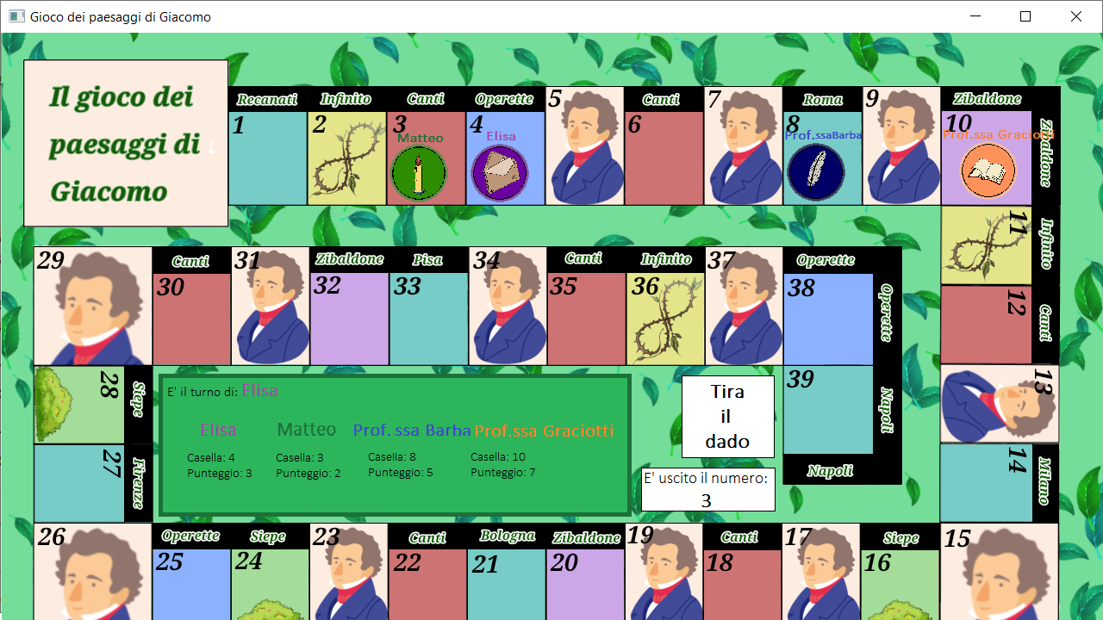
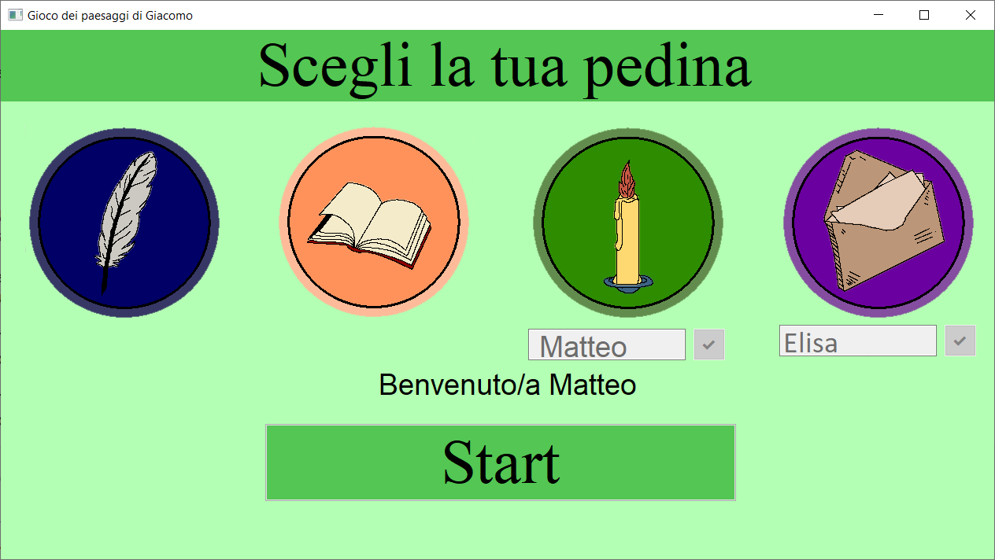
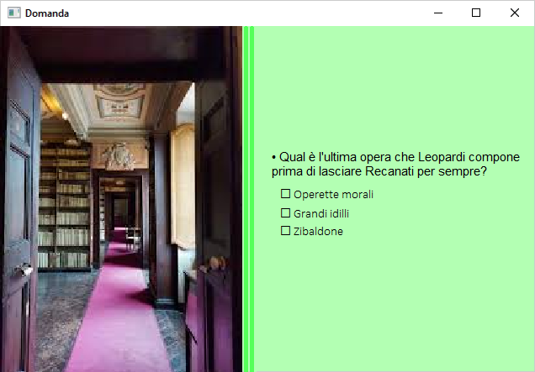
Esempi di schermata di gioco

Slide 10
Fine lavoro classe 4AS

